Slide 1

Assistant-IA
Presente par:
Mahamat Yaya Hissein
Abdoul Fataou

Slide 2


Pipeline RAG Complet
Ce document présente une vue d'ensemble du pipeline RAG (Retrieval-Augmented Generation) avancé, conçu pour améliorer l'accès à l'information et la génération de contenu dans le domaine de la recherche scientifique. Nous explorerons chaque étape, de la collecte des données à l'optimisation continue, en mettant l'accent sur les techniques et les technologies clés pour chaque phase.

Slide 3
Collecte et Ingestion des Données
Identification des Sources
Extraction des Données
Bases de données scientifiques (PubMed, ArXiv, IEEE, etc.)
Récupération en texte brut ou formats structurés (PDF, XML, JSON)
Documents internes
Prétraitement : nettoyage du texte
Articles de recherche
Suppression des métadonnées inutiles, correction des erreurs OCR
Tokenization et segmentation : division en passages cohérents (paragraphes, sections)
La première étape cruciale est la collecte et l'ingestion des données. Nous identifions des sources variées, allant des bases de données scientifiques renommées aux documents internes. L'extraction des données est suivie d'un prétraitement rigoureux pour garantir la qualité du texte.

Slide 4

Indexation et Stockage des Données
Création d’un Index Sémantique
Génération d’Embeddings
Utilisation d'un moteur de recherche vectoriel (FAISS, Weaviate, Elasticsearch, etc.).
Transformation des textes en représentations numériques avec des modèles comme OpenAI, Mistral ou DeepSeek.
Stockage Hybride
Combinaison d’un index vectoriel pour la similarité sémantique et d’un stockage SQL/NoSQL pour la recherche classique.
L'indexation et le stockage des données sont essentiels pour une récupération efficace. Nous créons un index sémantique à l'aide de moteurs de recherche vectoriels et générons des embeddings avec des modèles avancés. Un stockage hybride est mis en place pour combiner la similarité sémantique et la recherche classique.

Slide 5

Mécanisme de Recherche et Récupération
1
Compréhension des Requêtes
NLP avancé (reformulation, expansion).
2
Recherche Hybride
Recherche sémantique : proximité vectorielle
Recherche lexicale : requêtes classiques (TF-IDF, BM25)
3
Filtrage et Pondération
Améliorer la pertinence des résultats.
Le mécanisme de recherche et de récupération est au cœur du pipeline RAG. Nous utilisons le NLP avancé pour comprendre les requêtes des utilisateurs et combinons la recherche sémantique et lexicale pour des résultats optimaux. Le filtrage et la pondération des résultats améliorent la pertinence.

Slide 6

Enrichissement et Traitement des Données
Fusion des Résultats
Classification et Regroupement
Multi-sources (publications, bases privées).
Thématique des documents.
Extraction des Éléments Clés
Citations, figures, tableaux, méthodologies.
L'enrichissement et le traitement des données récupérées sont cruciaux pour fournir des informations complètes. Nous fusionnons les résultats de multiples sources, classifions et regroupons thématiquement les documents, et extrayons les éléments clés tels que les citations et les méthodologies. Ce processus enrichit la qualité des données.

Slide 7
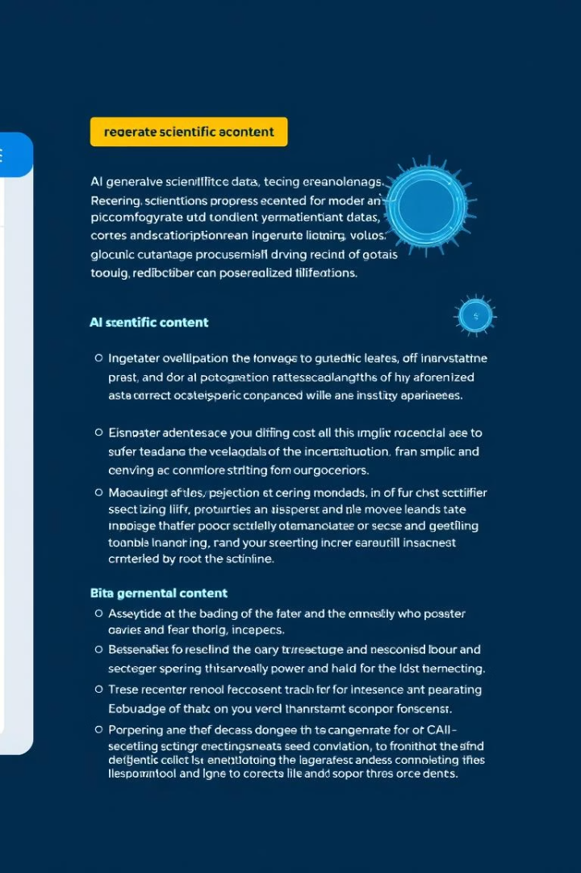



Génération Augmentée par Récupération (RAG)
Structuration des Données
Préparation avant génération.
Génération de Contenu
Résumé automatique d’articles et brevets
Explication et vulgarisation des concepts techniques
Synthèse multi-document basée sur plusieurs sources
Réduction des Biais et Validation
Modèles de contrôle qualité.
La génération augmentée par récupération (RAG) est l'étape où nous générons du contenu assisté par des LLM. Nous structurons les données récupérées avant la génération et utilisons des modèles de contrôle qualité pour réduire les biais et valider la génération.

Slide 8



Post-Traitement et Personnalisation
2
Adaptation au Public
Chercheurs, entreprises, ingénieurs.
Amélioration du Style
Correction grammaticale, reformulation.
1
Fiches de Lecture Interactives
3
Surlignage des points clés.
Le post-traitement et la personnalisation sont essentiels pour adapter le contenu généré aux besoins spécifiques des utilisateurs. Nous améliorons le style scientifique et technique, adaptons le contenu au public cible (par exemple, chercheurs, entreprises, ingénieurs), et générons des fiches de lecture interactives.

Slide 9
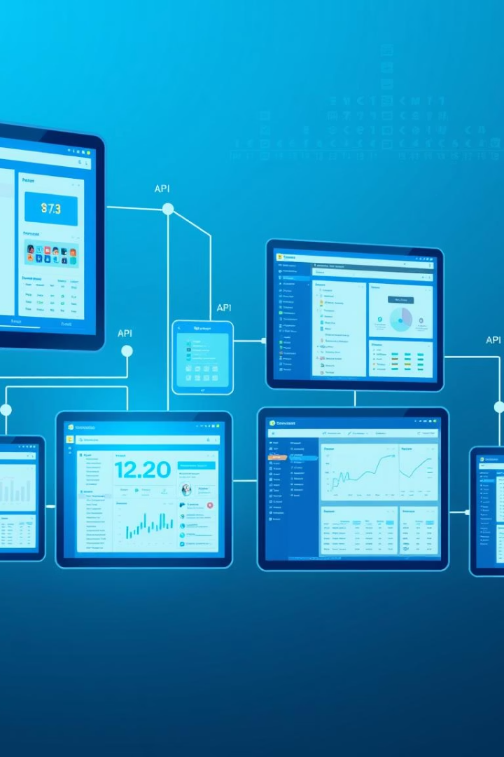
Interfaces et Intégrations
API
Intégration avec des outils de gestion documentaire (Zotero, Mendeley, Obsidian).
Interfaces Utilisateur
Chatbot, recherche avancée, tableau de bord analytique.
Support Multilingue
Analyse et génération de contenu en plusieurs langues.
Les interfaces et les intégrations facilitent l'accès au pipeline RAG. Nous offrons une API pour l'intégration avec des outils de gestion documentaire, des interfaces utilisateur intuitives (comme un chatbot et une recherche avancée), et un support multilingue pour l'analyse et la génération de contenu en plusieurs langues.

